Slide 1

Pokemon visual recognision
Mateusz Krzyżostanek, Konrad Kihan
ZSŁ Gdańsk

Slide 2

Idea projektu
Celem projektu było stworzenie skryptu mającego możliwość rozpoznawać nazwy pokemonów na podstawie ich cech wyglądu.
Gry z serii Pokemon wprowadzają, z każdą odsłoną, dziesiątki, a czasami nawet setki nowych stworków. Stworzyliśmy ten projekt w celu ułatwienia rozpoznawania ich.

Slide 3
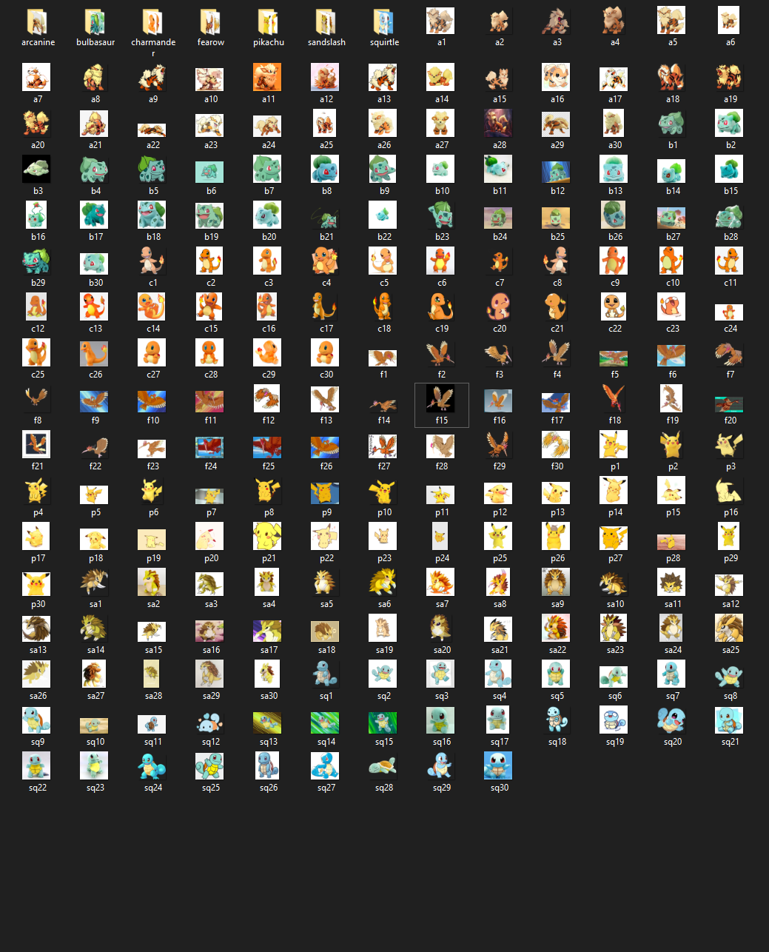
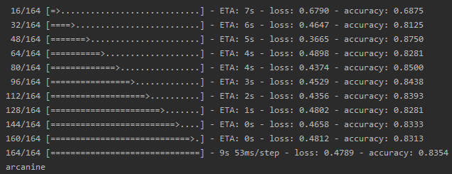
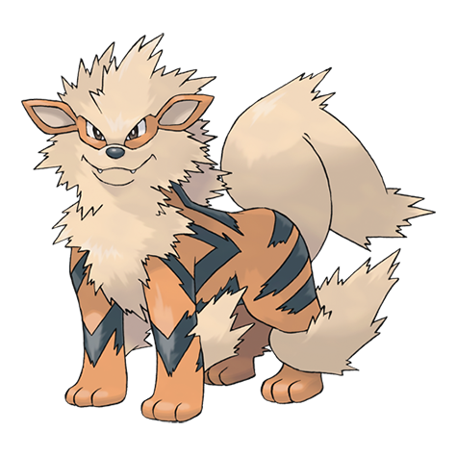
Informacje o projekcie
Projekt wykorzystuje moduły keras oraz cv2 do rozpoznawania pokemonów.
Działanie programu:
Stworzenie etykiet oraz ich indeksów za pomocą których opisywane są zdjęcia
Stworzenie tablic, za pomocą których opisywane są zdjęcia
Na podstawie zestawu danych tworzony jest model sieci
Wytrenowana sieć rozpoznaje pokemona z podanego obrazka
Z powodu małego zestawu danych graficznych (30 zdjęć/stworka) model ma niski poziom dokładności.
Projekt zasadniczo można podzielić na dwa etapy (łatwiejszy i bardzo krótki) – zbieranie zestawu danych oraz pisanie kodu.
Dataset Kilka końcowych linijek po wykonaniu kodu. Rozpoznany pokemon - Arcaine

Slide 4

Rozwój
Najważniejszą rzeczą dla projektu będzie zwiększenie dokładności modelu (wynikającej z małej ilości danych treningowych)
Dodanie większej ilości stworków do rozpoznawania – obecnie jest ich jedynie 7.

